Slide 1

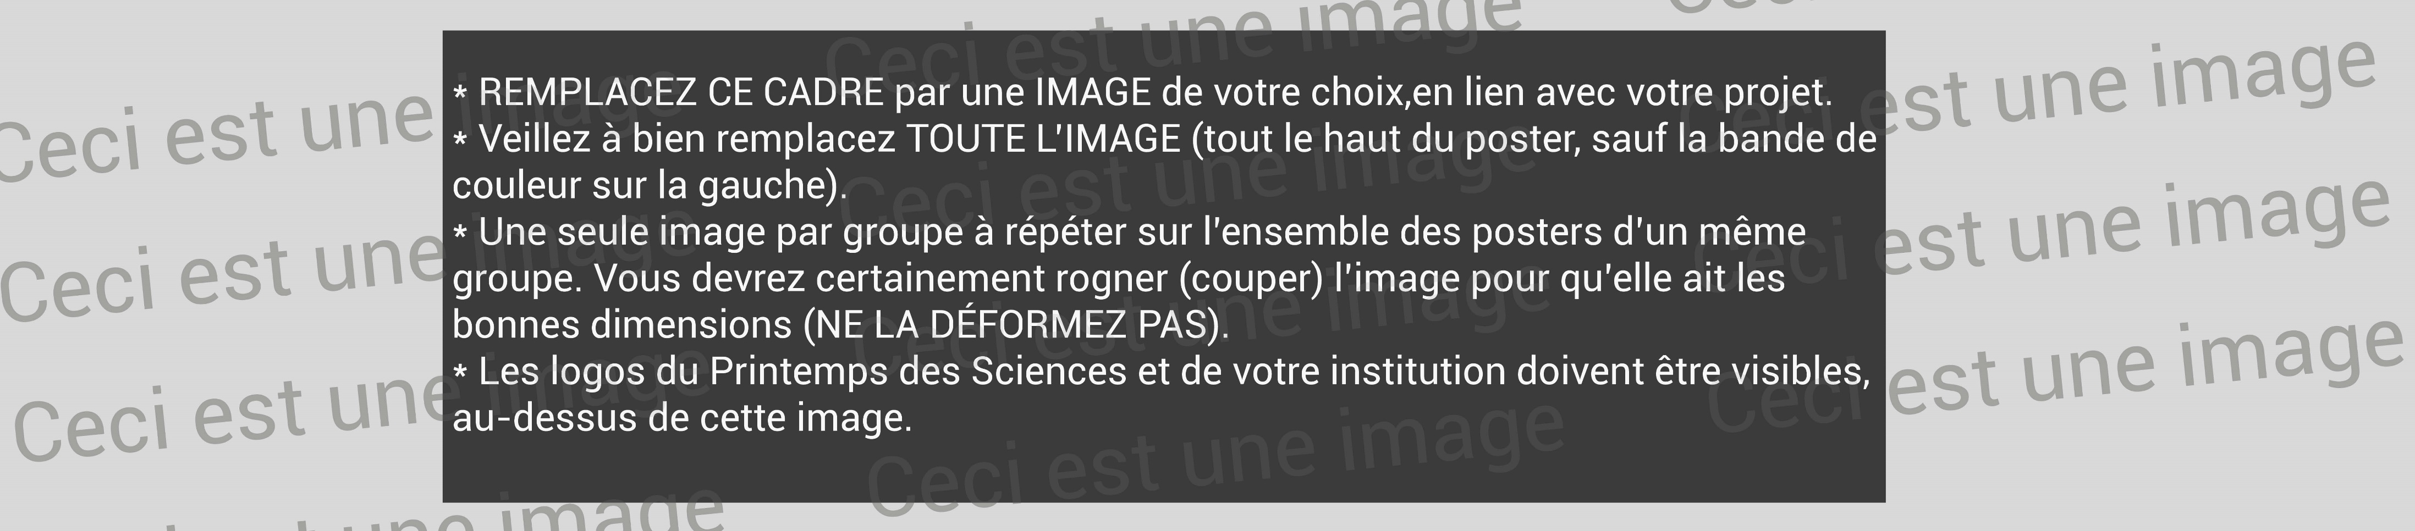


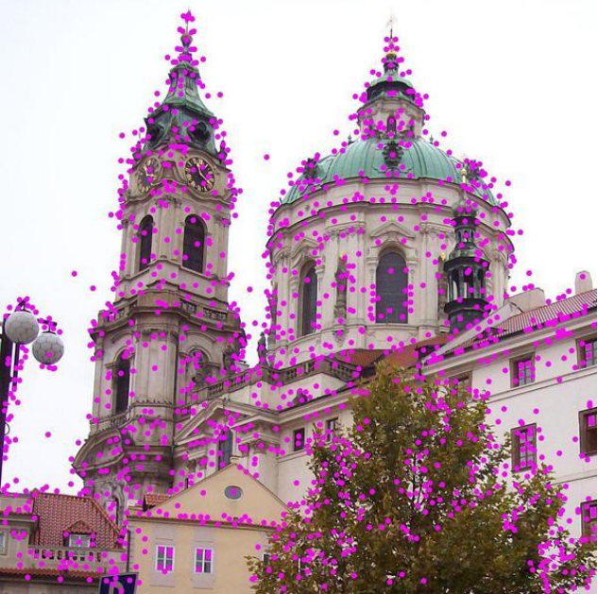
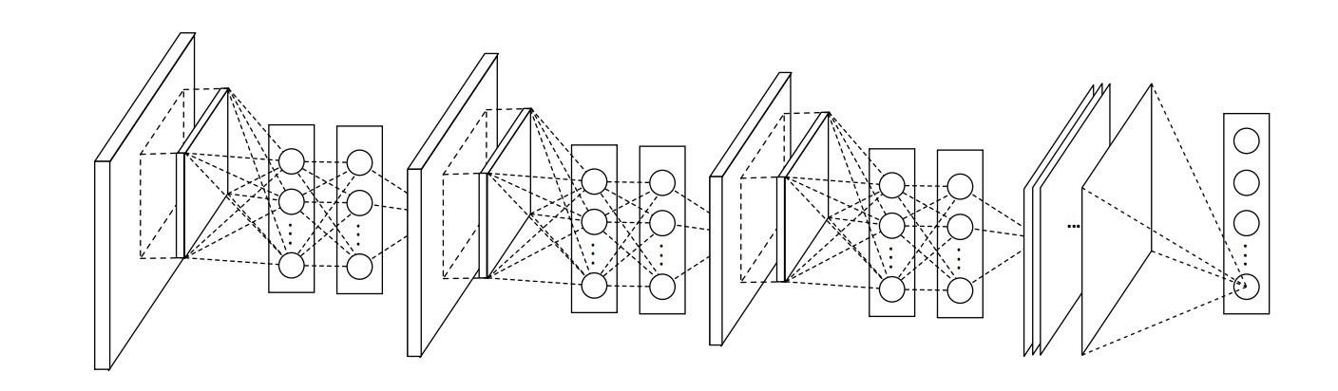
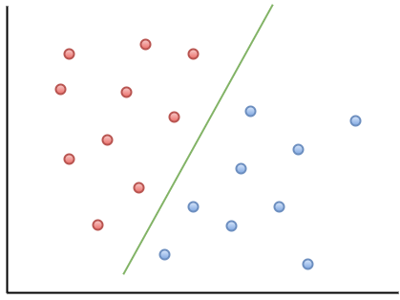

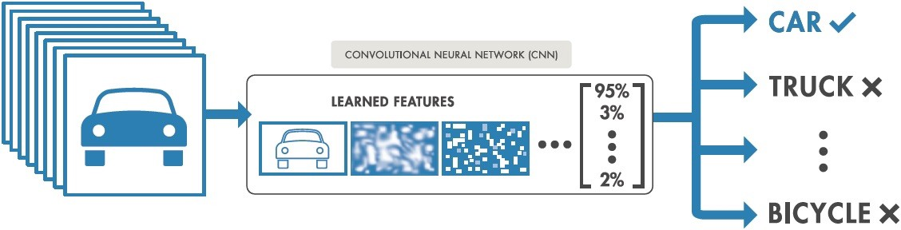
Tri automatique des déchets
DÉPARTEMENT D’INFORMATIQUE
Amir FALLAHI, Brice PETIT, Dumitru NEGRU, Hugo CALLEBAUT, Maxime HAUWAERT et Yahya BAKKALI
Le but du projet est d’automatiser le tri des déchets via la reconnaissance d’image. Il s’agit ainsi d’un problème de classification pour lequel deux méthodes ont été explorées et testées :
SVM (Support Vector Machine)
CNN (Convolutional Neural Network)
1.1 Extraction des caractéristiques
2.1 Conception d’une architecture
Une image sera résumée par un ensemble de pixels clés.
UNIVERSITÉ LIBRE DE BRUXELLES - FACULTÉ DES SCIENCES
On détermine les paramètres du modèle (nombre de couches, définition des filtres …).
1.2 Séparation des données
2.2 Entraînement
On détermine la séparation entre nos différentes classes (c’est la ligne séparant les deux classes du schéma).
On entraîne le réseau sur la base de données.
1.3 Prédictions
2.3 Prédictions
Nouveau
La classe du nouvel élément est donnée par sa position par rapport à la séparation.
On classe une nouvelle image via un taux de similarité, calculé pour chaque classe .
© Toute reproduction, même partielle, doit indiquer clairement le nom de tous les auteurs, le nom du Département, ainsi que la mention « Printemps des Sciences 2018 – Exposition des Sciences – Bruxelles »

